Slide 1
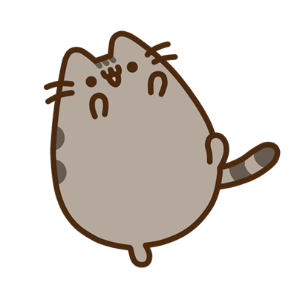
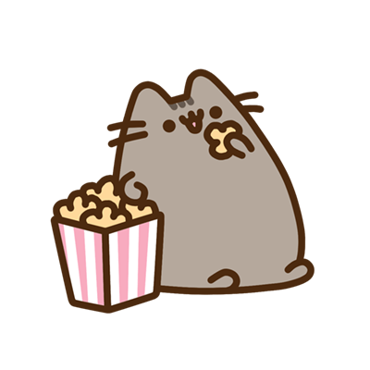

我喜歡閱讀
閱讀讓我學到知識
裡面有趣的內容
讓我可以在腦中浮現出畫面

